Slide 1
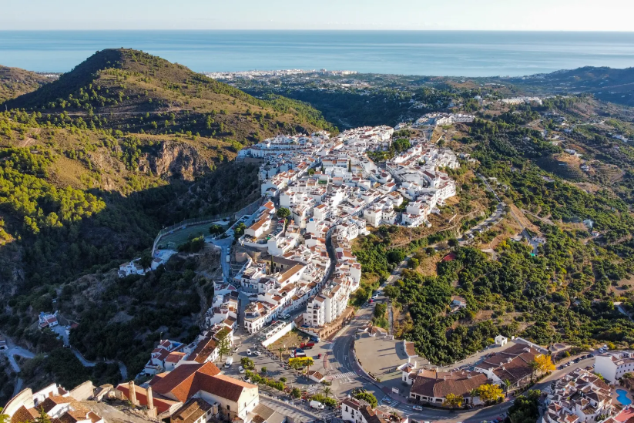
Lorient Vous Propose Le Village De Frigilina ( Espagne )
FRIGILIANA ESPAGNE

Slide 2
Frigiliana est une commune de la province de Malaga dans la communauté autonome d'Andalousie en Espagne. Frigiliana appartient à l'association Les Plus Beaux Villages d'Espagne.

Slide 3
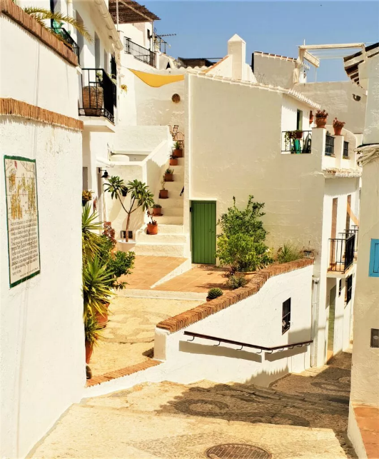
Frigiliana, un des plus beaux villages d’Andalousie, et d’Espagne

Slide 4
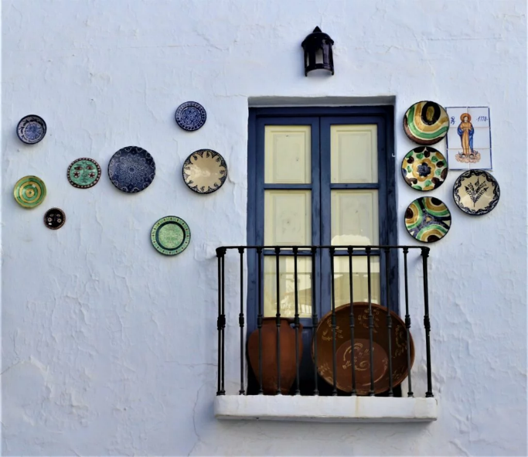
Le site de Frigiliana a été peuplé à l’origine par les phéniciens puis par les romains. Ces derniers bâtirent une forteresse, connue sous le nom de Frexinius.

Slide 5
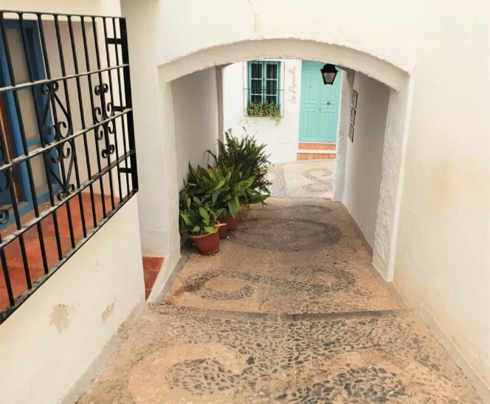

Slide 6
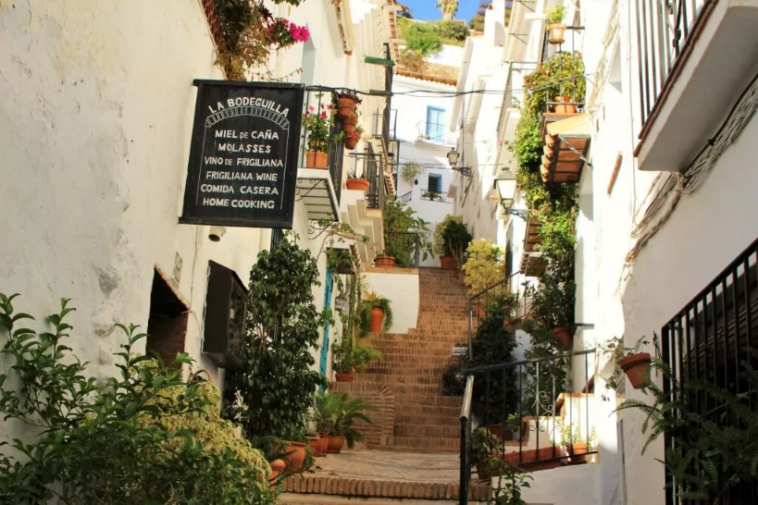
Frigiliana est le dernier village d’Europe continentale à produire encore du miel de canne à sucre.

Slide 7
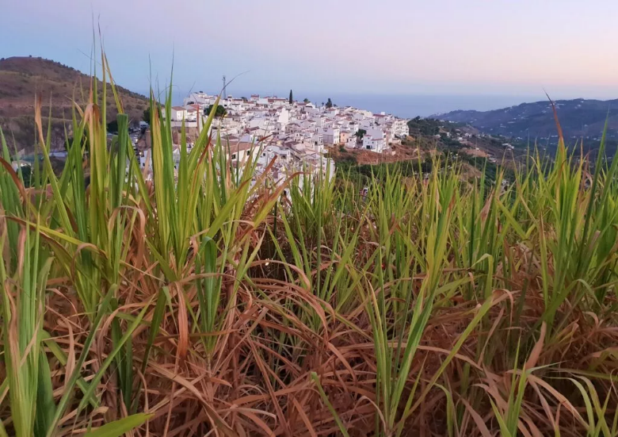
C’est devenu au fil du temps une spécialité locale qui accompagne délicieusement de nombreux plats comme les aubergines frites ou le fromage.
.

Slide 8
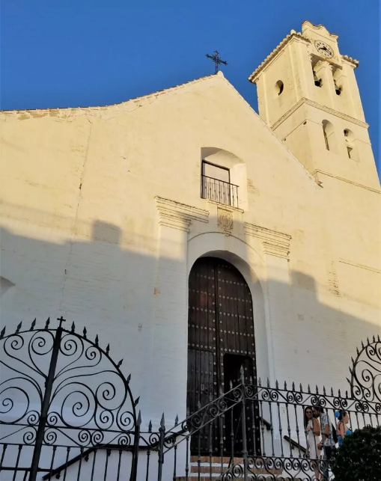

Slide 9
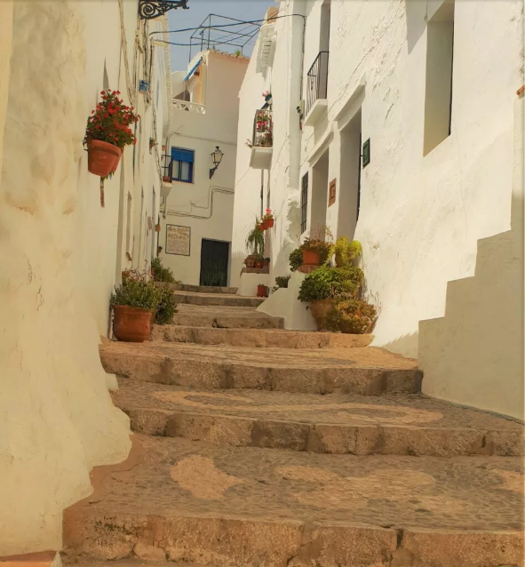
centre historique de Frigiliana est un incontournable de ce fabuleux village blanc.

Slide 10
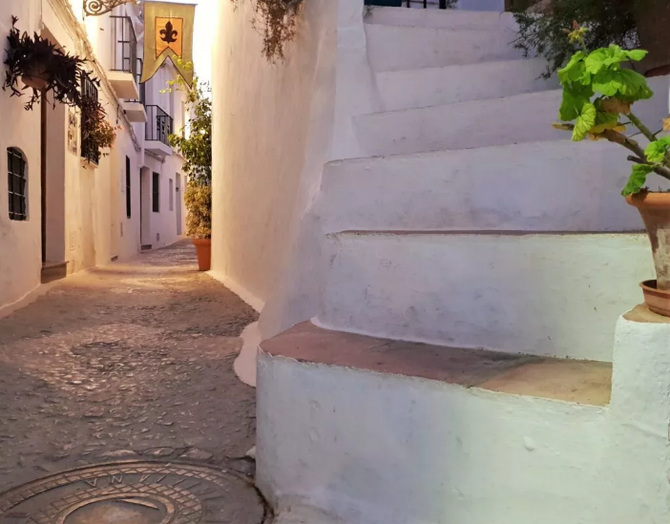
En rejoignant la plaza de las tres culturas, on passe devant l’ancien posito, le lieu de stockage des vivres, principalement des céréales à l’époque.

Slide 11
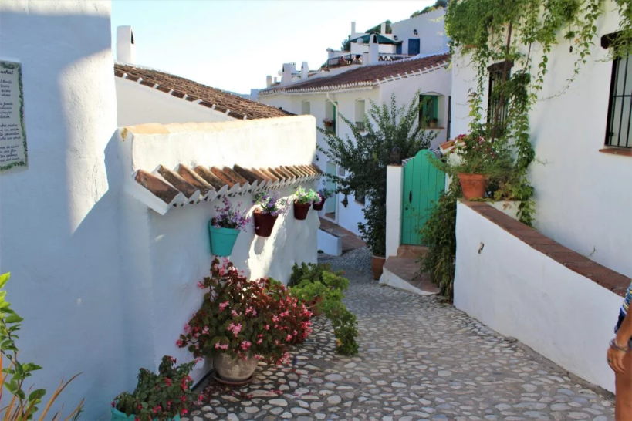
Il s’agit d’El Acebuchal, surnommé le hameau fantôme.

Slide 12
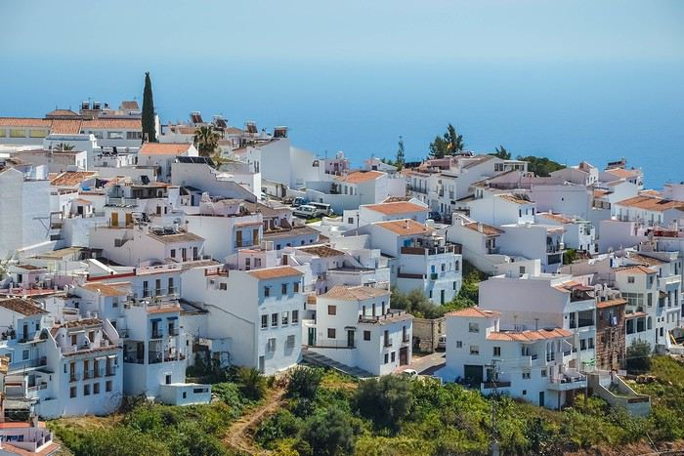
C'est un agréable petit "village blanc" pas très loin de Malaga. Il fait partie de la "Route des villages blancs".

Slide 13
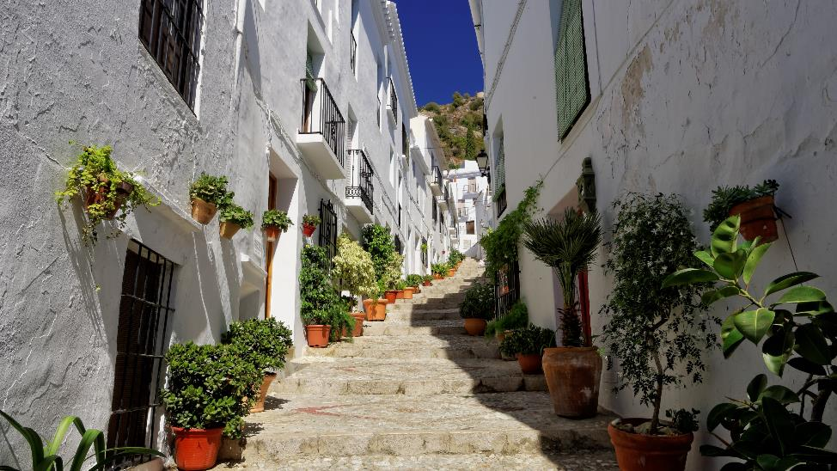
Frigiliana et à Nerja

Slide 14
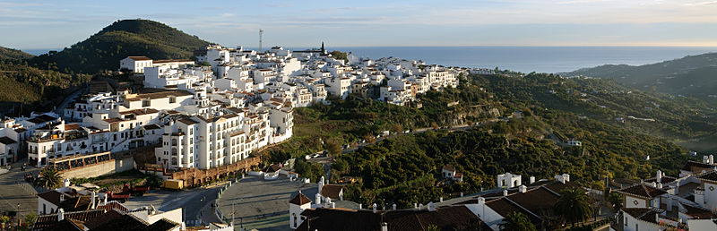
Vue de Frigiliana , une ville d' Andalousie , Espagne .

Slide 15
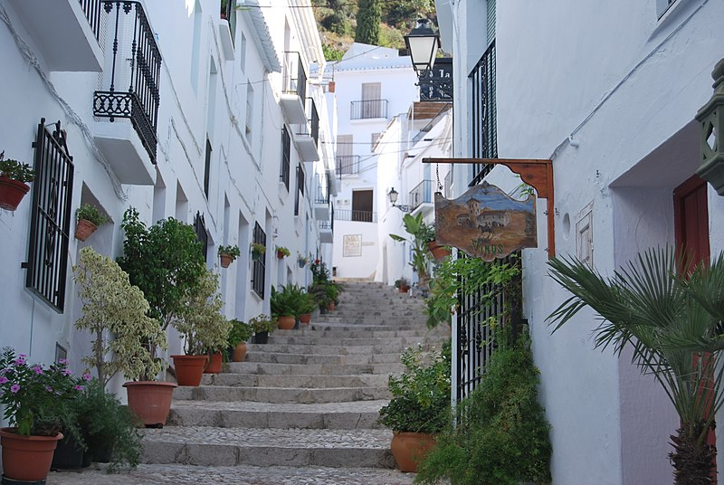

Slide 16
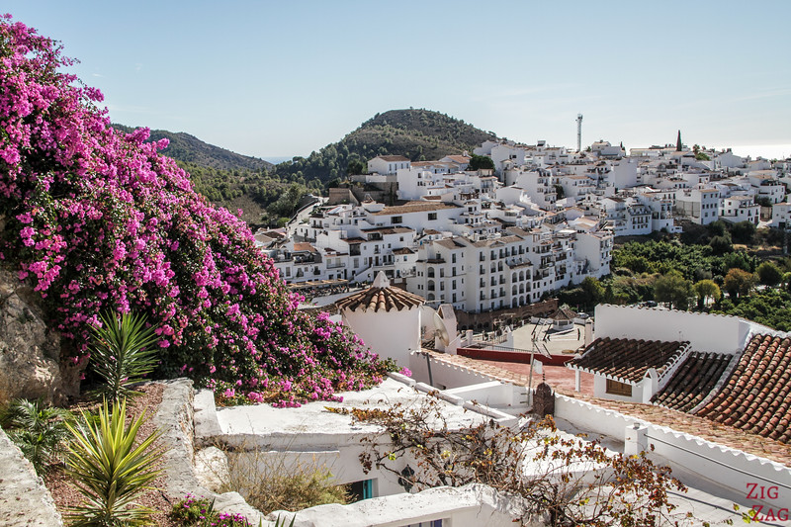
Village blanc de Frigiliana

Slide 17
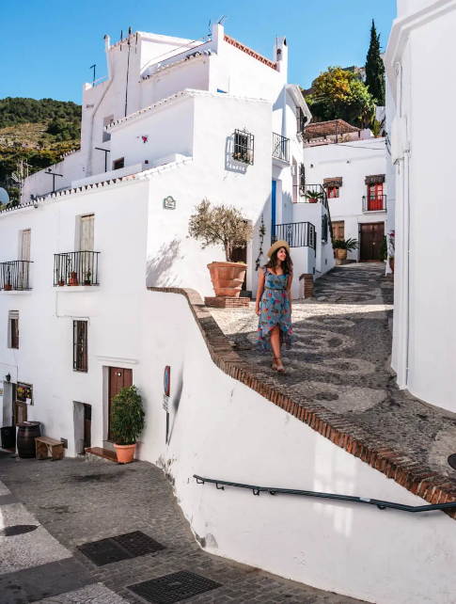

Slide 18
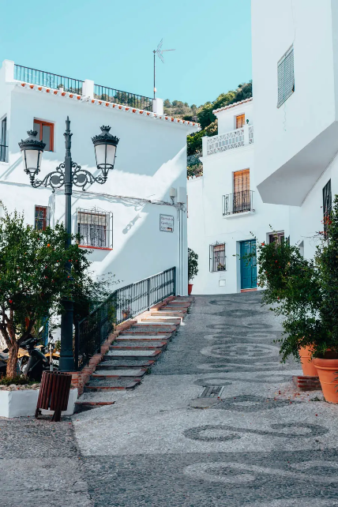

Slide 19
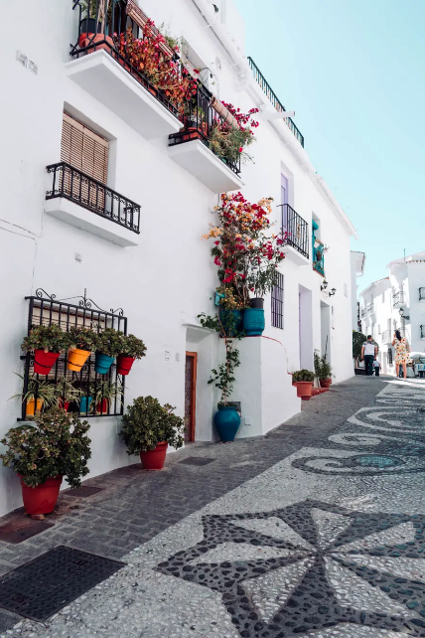

Slide 20
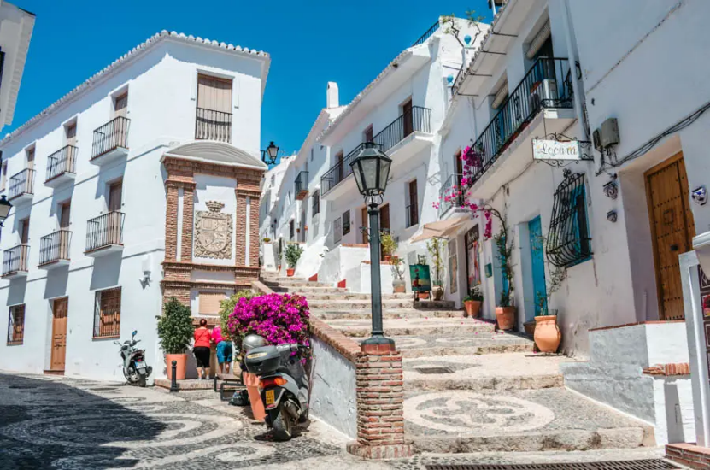

Slide 21
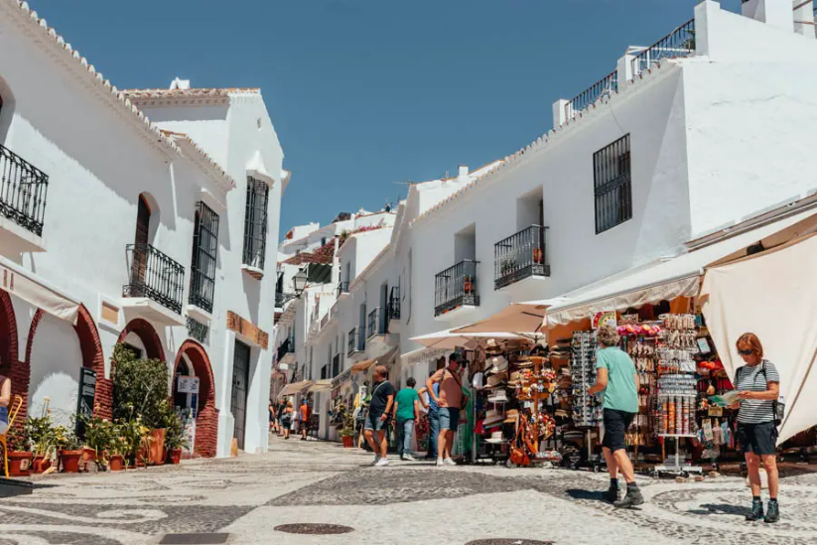

Slide 22
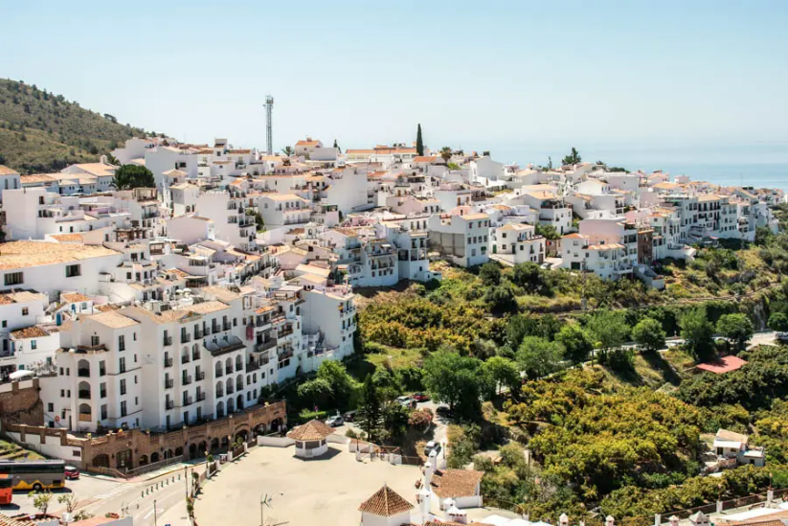

Slide 23
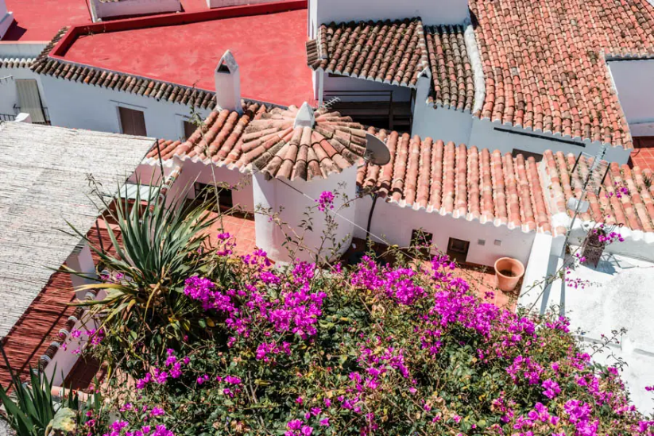

Slide 24
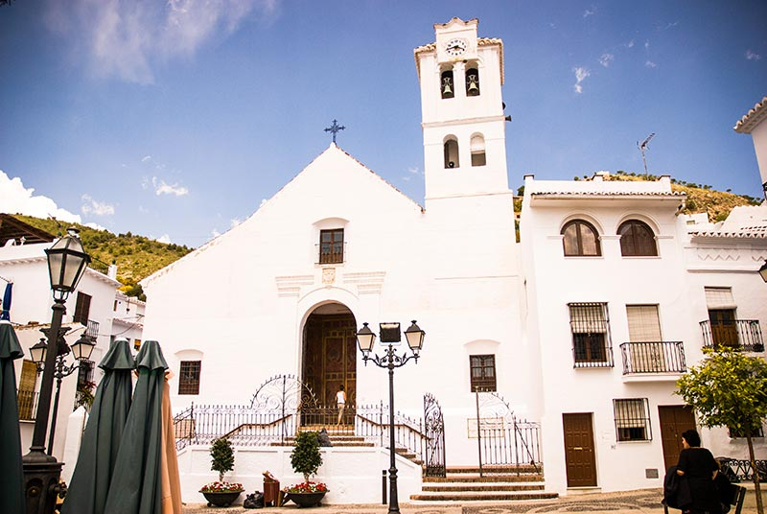
L’église San Antonio

Slide 25
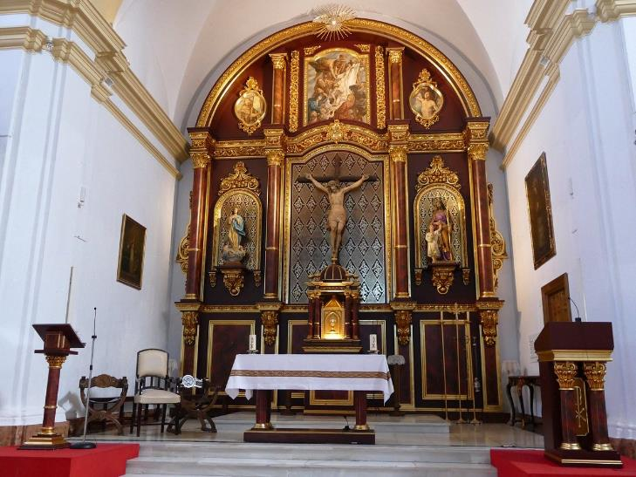

Slide 26
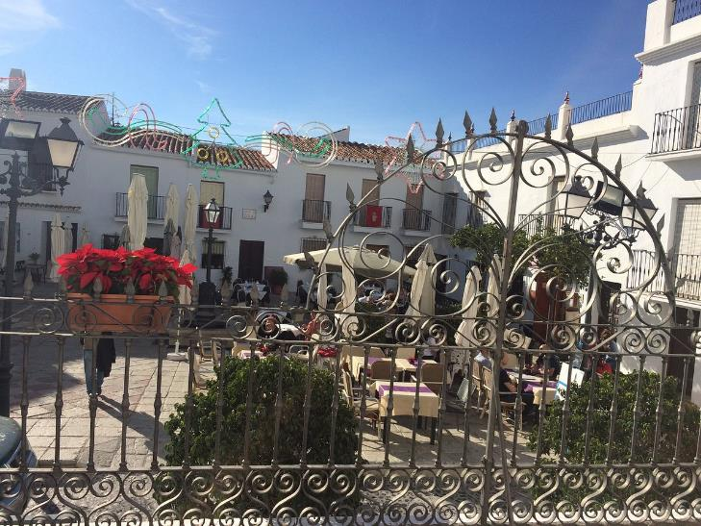

Slide 27
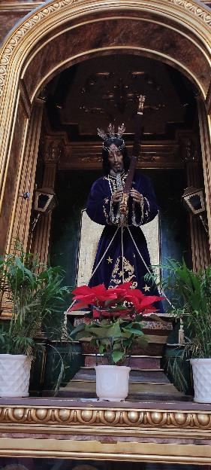

Slide 28
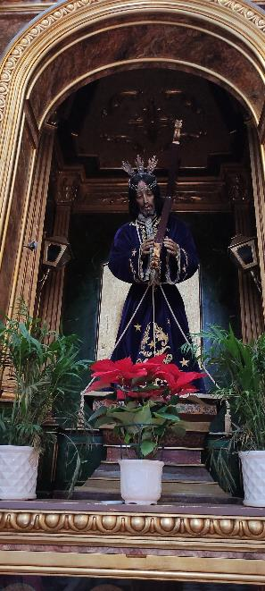

Slide 29
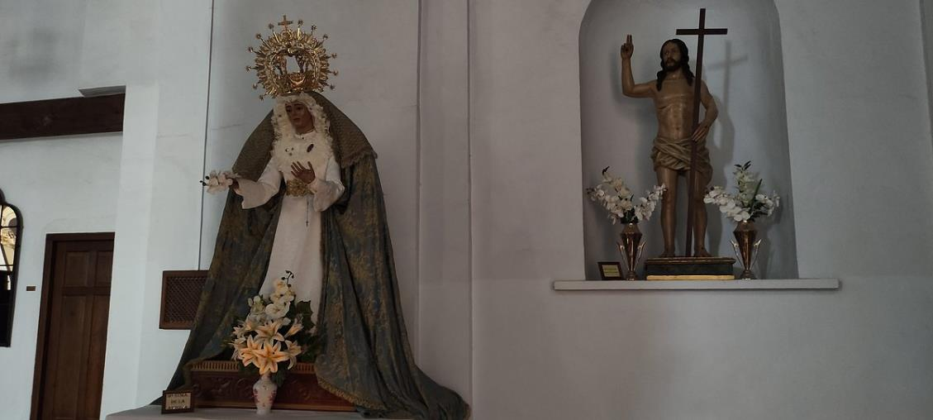

Slide 30
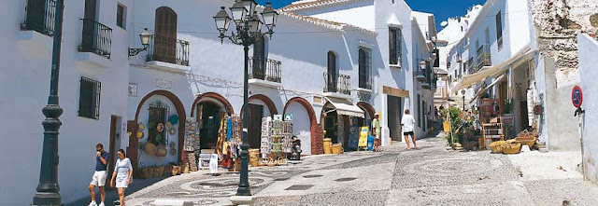
FRIGILIANA, élu plus beau village d'Andalousie en 1988.

Slide 31
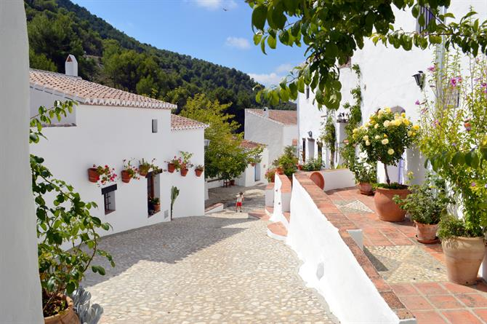
Lorient Vous A Proposé Le Village De Frigilina (Espagne)
Les Images Et Le Son Du Net
Daniel

